Slide 1
Mensch ärgere dich nicht
Auftraggeber: Julian Cüpper, Philipp Roshanian, Leon Peters
Auftragnehmer: Jannis Konopka, Kay Haladyn, Florian Turtschan

Slide 2
Produktübersicht
Erstellen eines Spielraums
Beitreten des erstellten Spielraums
Minimale Anzahl an menschlichen Spieler einstellbar
Nicht menschliche Spieler werden durch Bots ersetzt

Slide 3
Produktfunktionen (Menü)
Hauptmenü (Spiel starten, Einstellungen, Hilfe, Beenden)
Spiel erstellen und beitreten
Spiel erstellen: Mindestanzahl an Spieler und Passwort einstellbar
Einstellungen
Name und Spielsteinfarbe änderbar

Slide 4
Produktfunktionen (Spieldurchführung)
Selbständiges würfeln
Animation der Spielfiguren
Berücksichtigung aller MAeDN Regeln

Slide 5
Produktfunktionen(Netzwerk)
Bereitstellung eines Servers
Gewährleistung durchgehender Verbindung
Aktualisierung des Spielbretts nach jedem Zug

Slide 6
Produktdaten
Abspeicherung benutzerspezifischen Einstellungen

Slide 7
Produktleistungen
Störungsfreier Spielfluss
Spiel begrenzt sich auf 4 Spieler

Slide 8
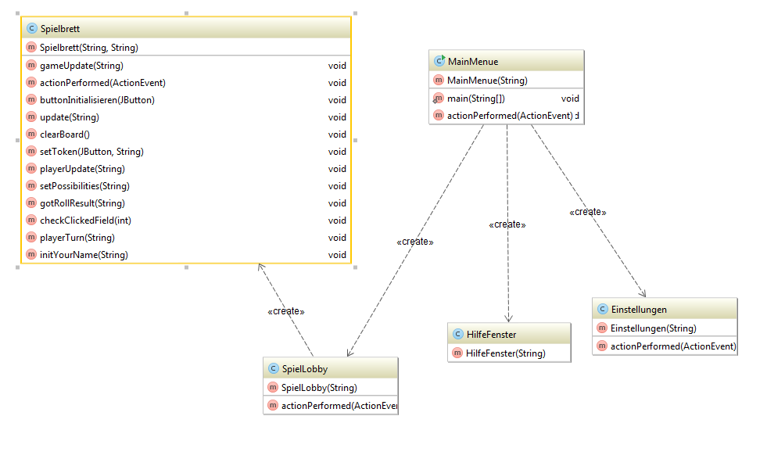

Slide 9
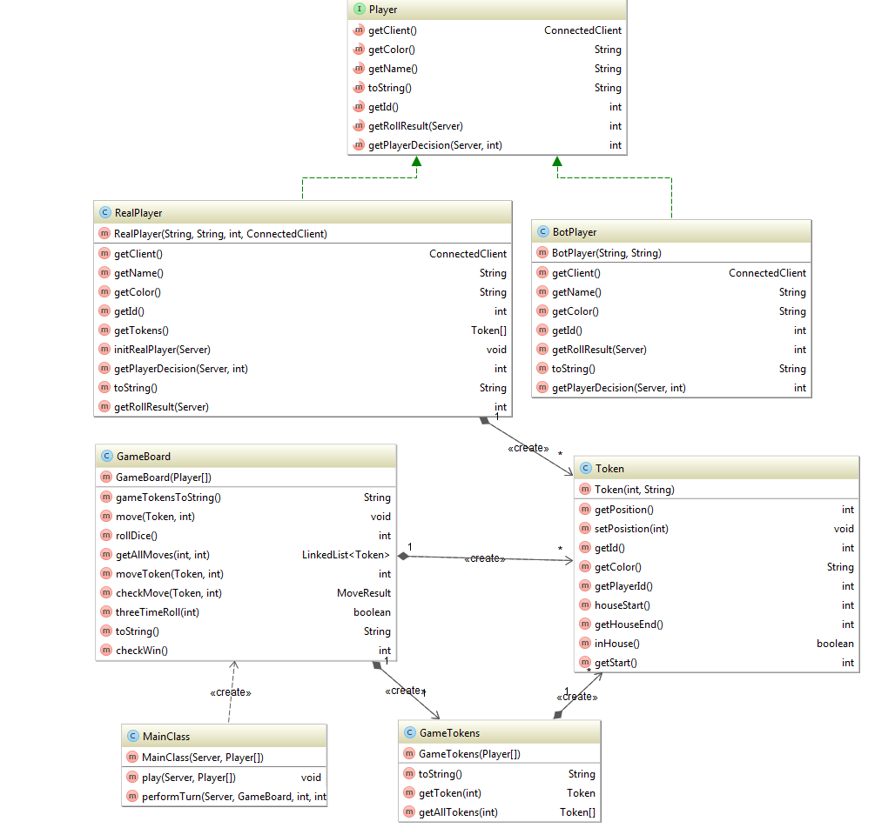

Slide 10
